Slide 1
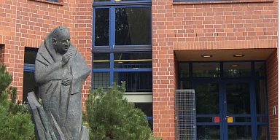
Herzlich willkommen
an der
Erzb. Papst-Johannes-XXIII.-Gesamtschule
Zum
zum
„Tag der offenen Tür 2024“

Slide 2

Übersicht
1. Daten zur Erzb. Papst-Johannes-XXIII.-Gesamtschule
2. Schulform Gesamtschule
3. Die Jahrgangstufen 5 und 6 (Fremdsprachenbelegung)
4. Fachleistungsdifferenzierung
5. Abschlüsse
6. Voraussetzungen für die verschiedenen Abschlüsse
7. Fragen?

Slide 3
Papst-Johannes-XXIII.-Gesamtschule
Deutsch – italienisches Profil
Gesamtschule
Katholische
Schule des Erzbistums Köln

Slide 4
Daten
795 Schülerinnen und Schüler (SuS)
663 SuS in den Jahrgangsstufen 5 – 10 (Sekundarstufe I)
132 SuS in den Stufen E, Q 1 und Q 2 (Sekundarstufe II)
68 Lehrerinnen und Lehrer
7 Referendarinnen und Referendare
30 Klassen
Durchschnittliche Klassenstärke in der Sekundarstufe I = ca. 28 – 30 SuS

Slide 5
Unterrichtsorganisation
Montag, Mittwoch, Donnerstag, Freitag
Unterricht von 08.00 bis 14.55 Uhr inklusive Mittagspause
Dienstag
Unterricht von 08.00 bis 13.25 Uhr inklusive Mittagspause
Angebot eines warmen Mittagessens in der Mensa an allen Schultagen, außer Dienstags
Angebote für die Mittagspause in Form von Arbeitsgemeinschaften oder freien Formen wie Pausenspiele

Slide 6
Schulform Gesamtschule
Schule des längeren gemeinsamen Lernens
Für Schülerinnen und Schüler aller Leistungsstärken
Laufbahnentscheidungen bleiben möglichst lange offen
Gebundene Ganztagsschule
Alle Abschlüsse der Sekundarstufe I können erreicht werden (Details dazu später)
Der Übergang in den Klassen 6 bis 9 erfolgt jeweils ohne Versetzung

Slide 7
Klassen 5 und 6
Unterricht im Klassenverband
Anknüpfung an Unterrichtsformen und -inhalte der Grundschule
Unterrichtsfächer
Deutsch
Gesellschaftslehre (Erdkunde, Geschichte, Wirtschaft-Politik)
Englisch
Mathematik
Naturwissenschaften (Biologie, Chemie, Physik)
Arbeitslehre (Technik/Wirtschaft/Hauswirtschaft)
Musik/Kunst
Religionslehre
Sport
Informatik
Begegnung mit Italien
Lernzeiten (Förderunterricht)

Slide 8
Klasse 7
Wahlpflichtunterricht
Erste individuelle Schwerpunktsetzung in Klasse 7 → Wahl eines weiteren Faches
A
2. Fremdsprache
Italienisch
B
Wirtschaft und Arbeitswelt
oder
C
Naturwissen-schaften
D
Darstellen und Gestalten

Slide 9
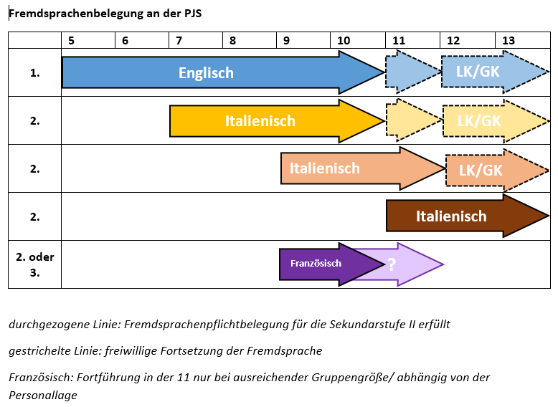

Slide 10
Wahlpflichtunterricht
Kennenlernen der WP-Angebote am Ende der Klasse 6 in Form von Projektunterricht → 1. Wahl erfolgt nach einer Informationsveranstaltung
Die endgültige Wahl und Festlegung erfolgt am Ende der Klasse 7
Die Schülerin oder der Schüler belegt das gewählte Fach in der Regel bis zum Ende der Sekundarstufe I (Klasse 10)
Im Fach des Wahlpflichtunterrichts werden wie in den Fächern Deutsch, Englisch und Mathematik pro Halbjahr je 3 Klassenarbeiten geschrieben.* (*alternativ eine sonstige Lernerfolgsüberprüfung)

Slide 11

Fachleistungsdifferenzierung
Unterschiedliche Lernvoraussetzungen und Fähigkeiten der SuS → Unterricht auf zwei Anspruchsebenen
Grundebene Erweiterungsebene
(G-Ebene) (E-Ebene)
Ab Klasse 7 in Englisch und Mathematik (äußere Differenzierung)
Ab Klasse 8 in Deutsch (innere Differenzierung)
Ab Klasse 9 Chemie (innere Differenzierung)
Wechsel bis zur Klasse 10 zu Beginn des Schuljahres möglich

Slide 12
Die Abschlüsse in der Übersicht
Berufskolleg
Berufsschule
Berufsfachschule
Möglichkeit zum Erwerb des nächst höheren Schulabschlusses
Berufskolleg
Fachoberschule
Möglichkeit zum Erwerb des nächst höheren Schulabschlusses
Gymnasiale Oberstufe
Erweiterter Erster Schul-abschluss
nach Klasse 10
Mittlerer Schul-abschluss (Fachober-schulreife)
Mittlerer
Schul-
abschluss
mit Qualifika-tion
Erster Schul-abschluss
mit Versetzung in Klasse 10

Slide 13
Voraussetzungen für die Abschlüsse
Erster Schulabschluss
alle Leistungen sind ausreichend oder besser bzw.
nicht ausreichende Leistungen können gemäß der geltenden Verordnung ausgeglichen werde.
Erweiterter Erster Schulabschluss nach Klasse 10
alle Leistungen in den G-Kursen sind ausreichend oder besser bzw.
nicht ausreichende Leistungen können gemäß der geltenden Verordnung ausgeglichen werde.
Mittlerer Schulabschluss (Fachoberschulreife)
mindestens 2 E-Kurse, höchstens 2 G-Kurse in den Fächern Deutsch, Englisch, Mathematik, Chemie
ausreichende Leistungen in den E-Kursen, befriedigende Leistungen in den G-Kursen
Mittlerer Schulabschluss (Fachoberschulreife) mit Qualifikation
mindestens 3 E-Kurse, höchstens 1 G-Kurs in den Fächern Deutsch, Englisch, Mathematik, Chemie
befriedigende Leistungen in den E-Kursen, gute Leistungen in den G-Kursen

Slide 14
Aufnahmegespräche
Terminvereinbarungen ab Montag, 11.11.2024
Sekretariat  02238 92313-0
Frau Eisenmenger Frau Struwe

Slide 15

Ihre Fragen?
"Dieses Foto" von Unbekannter Autor ist lizenziert gemäß CC BY-SA-NC

Slide 16

für Ihre Aufmerksamkeit!
"Dieses Foto" von Unbekannter Autor ist lizenziert gemäß CC BY-NC-ND

